Slide 1
해외한인공학인*
산업기술 R&D 정보포털(iTECH+)
회원가입 매뉴얼
★ 아이핀 or 휴대폰번호(한국)이 없는 공학인 대상

Slide 2
회원가입 목차
과학기술인등록번호(NTIS) 발급∙∙∙∙∙∙∙∙∙∙∙∙∙∙∙∙∙∙∙∙∙∙∙∙∙∙∙∙∙∙∙ 3
2. 산업기술 R&D 정보포털(iTECH+) 회원가입∙∙∙∙∙∙∙∙∙∙∙∙∙∙∙ 13

Slide 3
1
과학기술인등록번호(NTIS) 발급

Slide 4
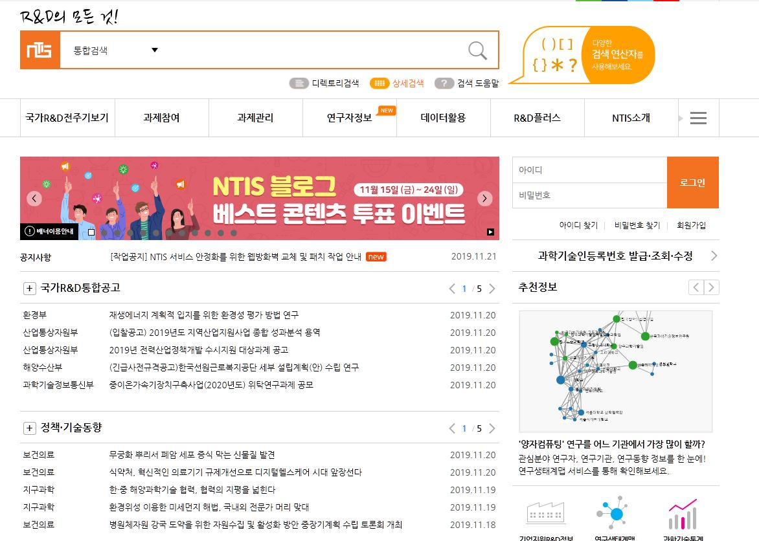
1-1. NTIS 과학기술인등록번호 가입 사이트로 가기
과학기술인등록번호
발급하기
과학기술인등록번호 홈페이지에서 ‘발급’ 클릭
* 주소 : https://www.ntis.go.kr
1

Slide 5
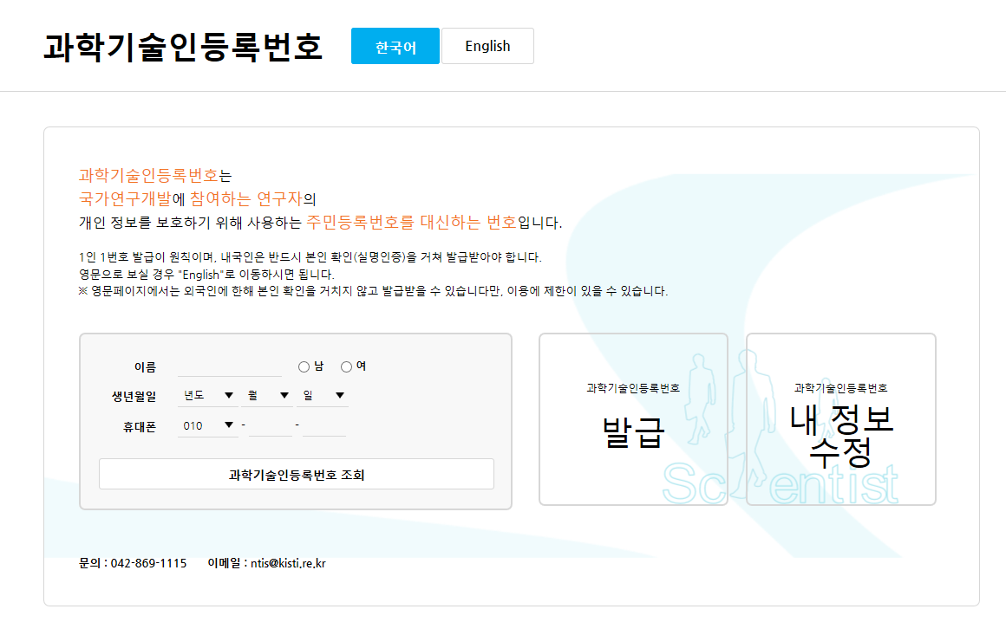
1-2. 영문버젼 선택하기
과학기술인등록번호
발급하기
English 선택
1

Slide 6
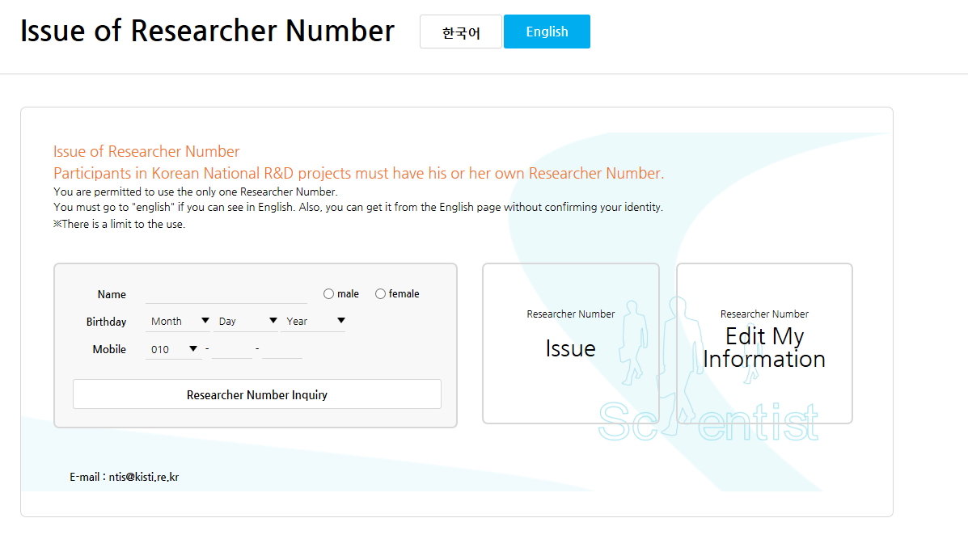
1-3. 과학기술인등록번호 발급받기
과학기술인등록번호
발급하기
Issue 선택하기
1

Slide 7
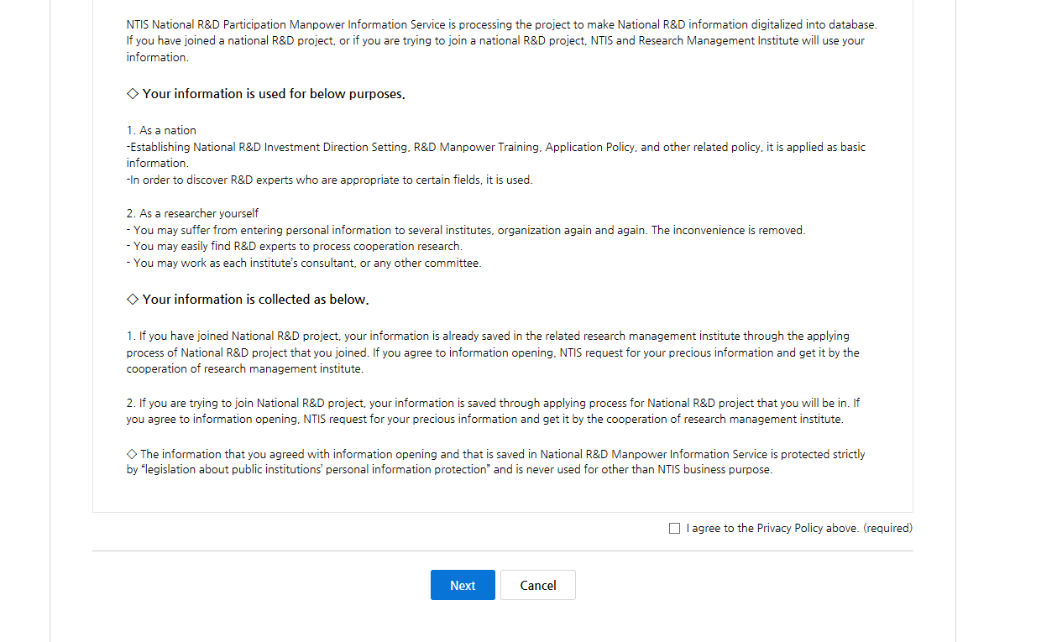
1-4. 회원약관에 동의하기
과학기술인등록번호
발급하기
‘I agree to~above’ 박스 체크 뒤, NEXT 클릭
1
2

Slide 8
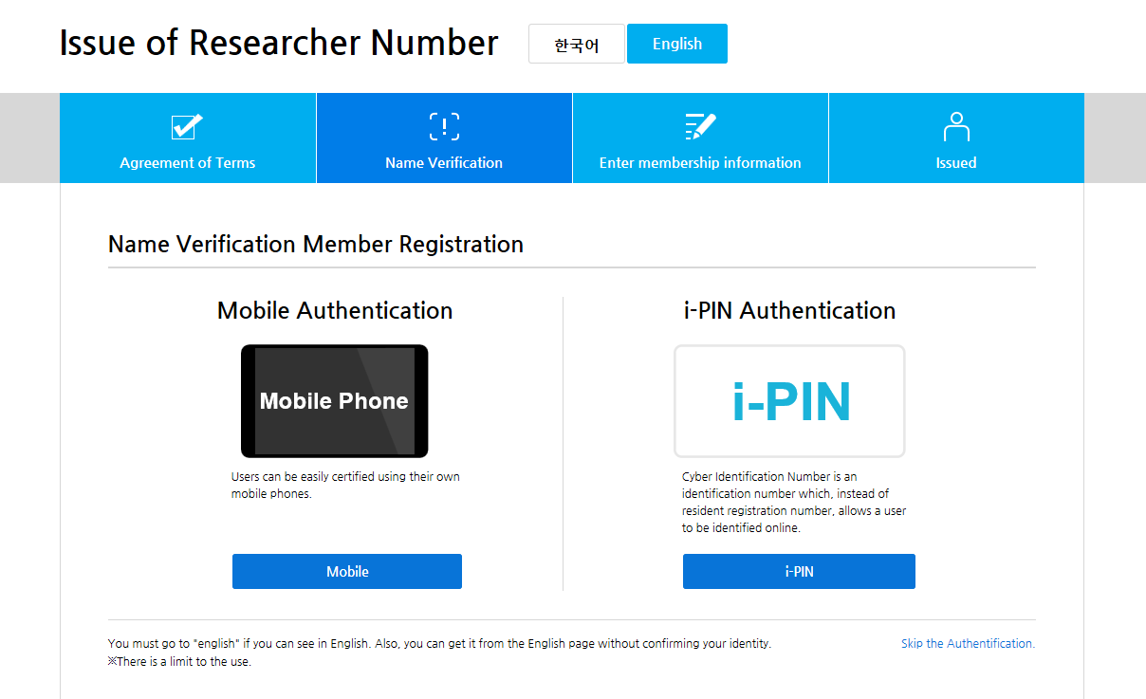
1-5. 외국인용 회원가입 사이트 접속
과학기술인등록번호
발급하기
하단의 Skip the Authentification 클릭
1

Slide 9
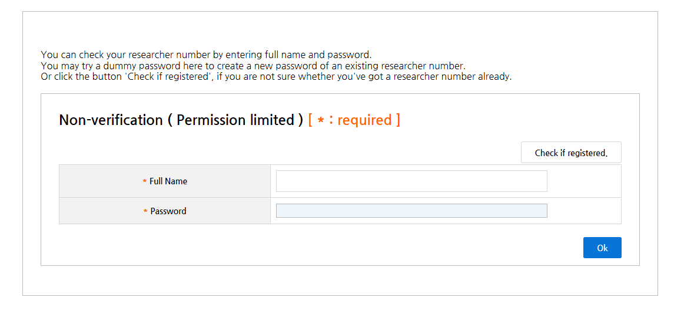
1-6. 중복이름 검색
과학기술인등록번호
발급하기
이름과 비밀번호를 입력하고 OK 클릭
1
2

Slide 10
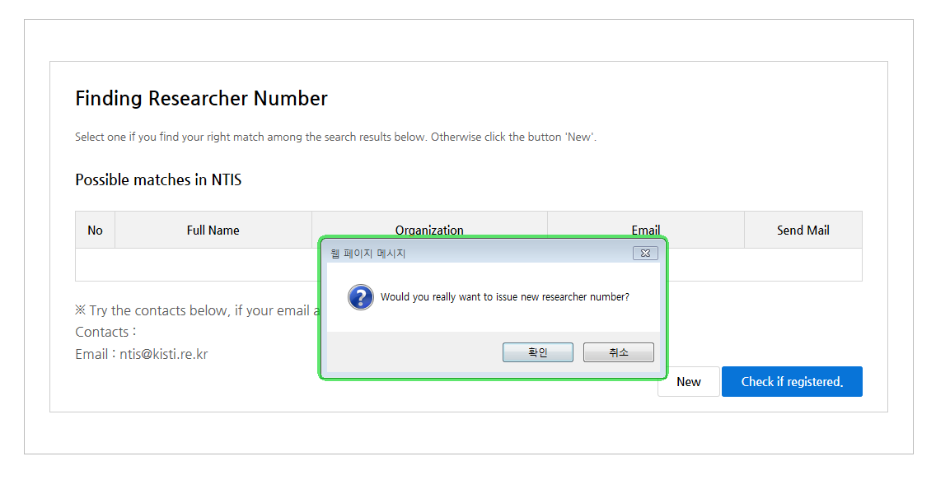
1-7. 중복가입 확인하기
과학기술인등록번호
발급하기
‘New’ 클릭한 뒤, 확인 클릭
3
2
1
☞ 기존회원가입 여부 확인하기 위한 과정으로, 중복가입 이력이 없을 시 New 클릭
1
2

Slide 11
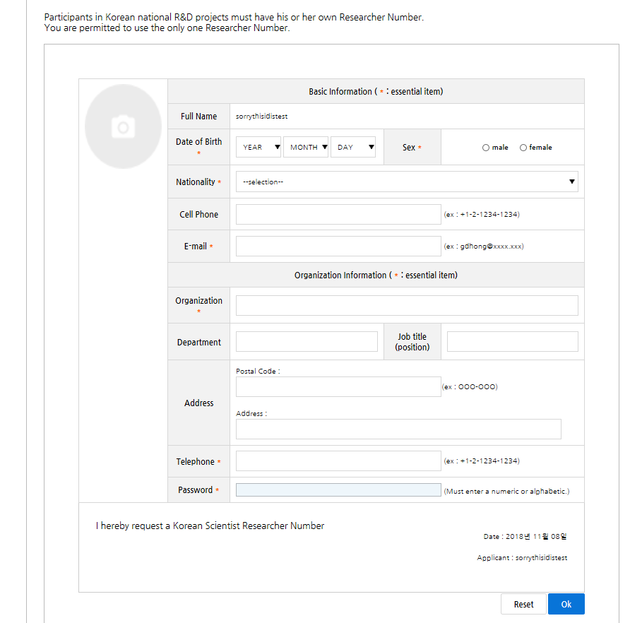
1-8 . 회원가입을 위한 내용입력
과학기술인등록번호
발급하기
회원가입을 위해 해당내용을 기입하고, Okay 클릭
1
2

Slide 12
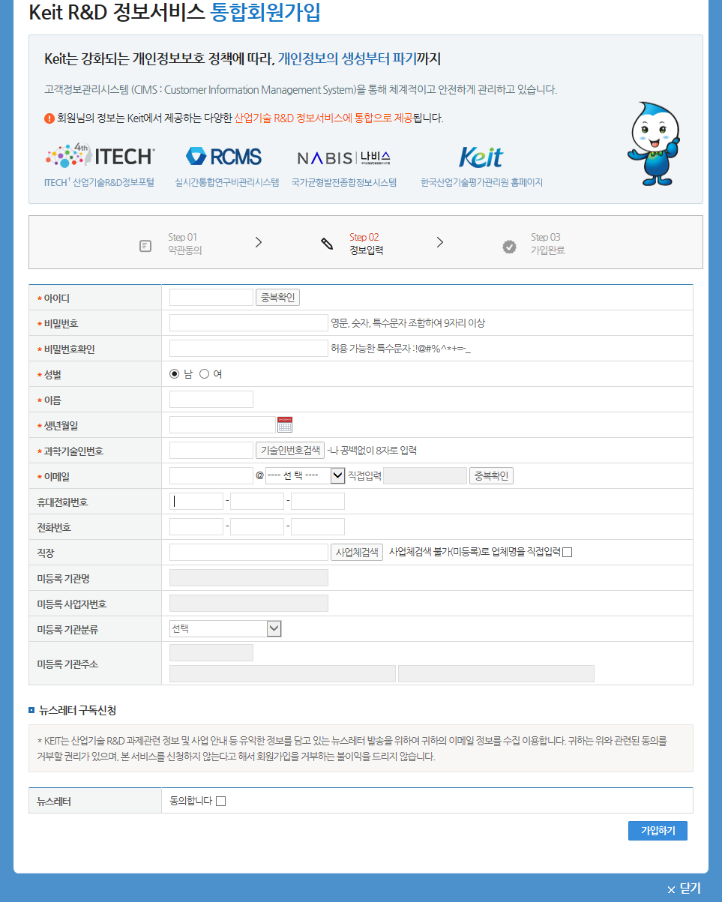
1-9 . 과학기술인등록번호 발급 확인
과학기술인등록번호
발급하기
회원가입 시, 제출한 개인 이메일 주소로
과학기술인등록번호 최종 발급
Sub : NTIS issued your Korean Researcher Number.
Dear OOO
Your Researcher Number is OOOOOOOO.
Please tell your co-worker, who deals with the participants of your project funded by Korea Government~
★ 향후 산업기술 정보포털
회원가입 시 사용될 예정
(15페이지 참조)
1
☞ 발급된 과학기술인등록번호를 이용하여 회원가입
1

Slide 13
2
산업기술 R&D 정보포털(iTECH+) 가입

Slide 14
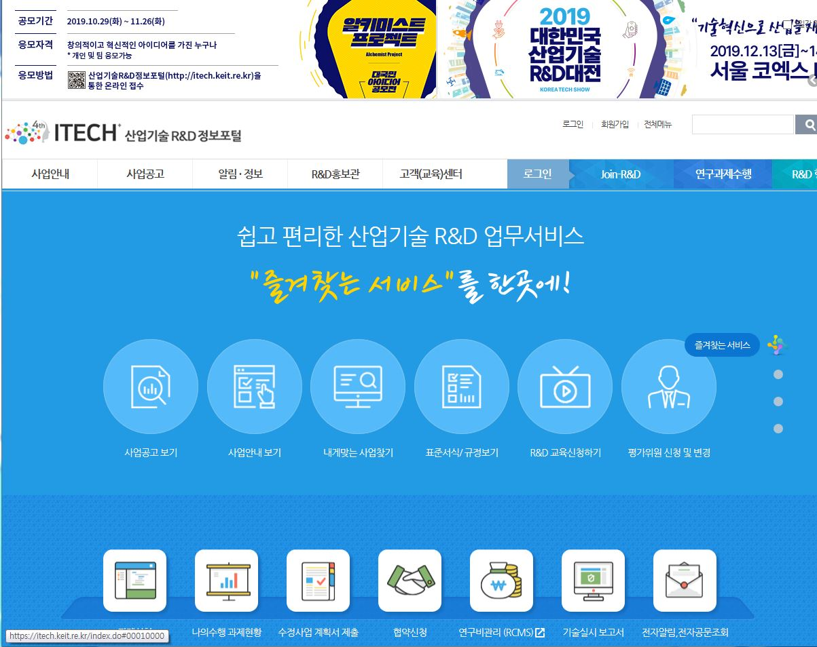
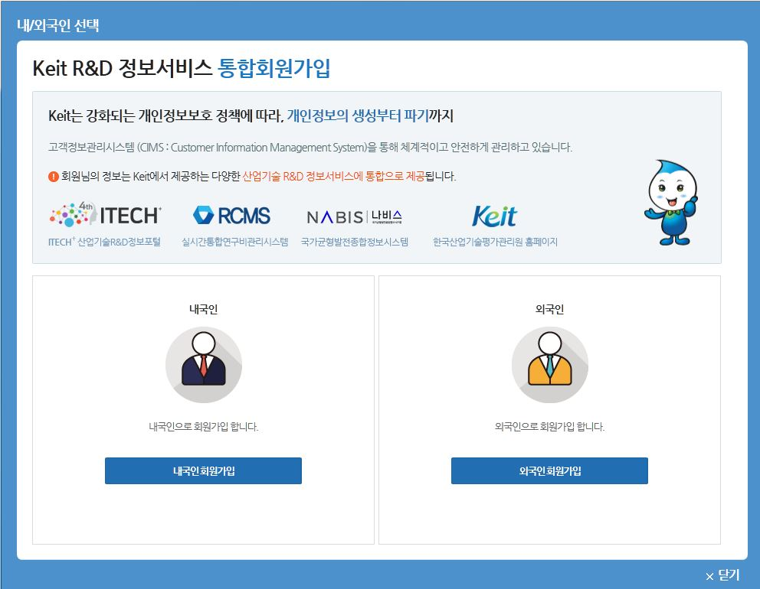
2-1. iTECH 홈페이지 사이트 접속
‘회원가입’ 선택 뒤, ‘외국인 회원가입’ 클릭
* 주소 : https://itech.keit.re.kr
1
2

Slide 15
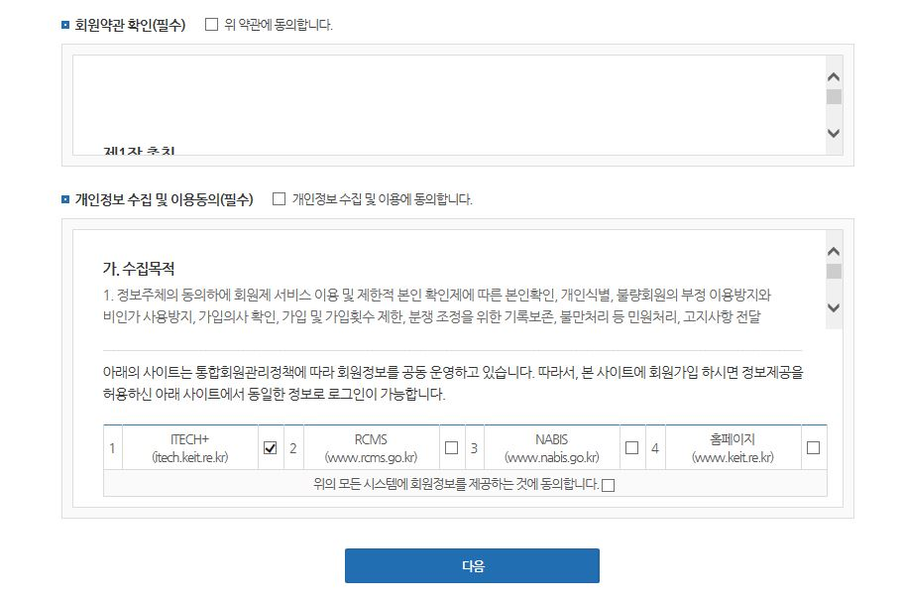
2-2. 회원정보 이용동의
회원약관, 개인정보 수집 및 이용동의
1
2
3
4
※ 회원정보 제공 iTECH를 체크, 다음 클릭이 가능

Slide 16
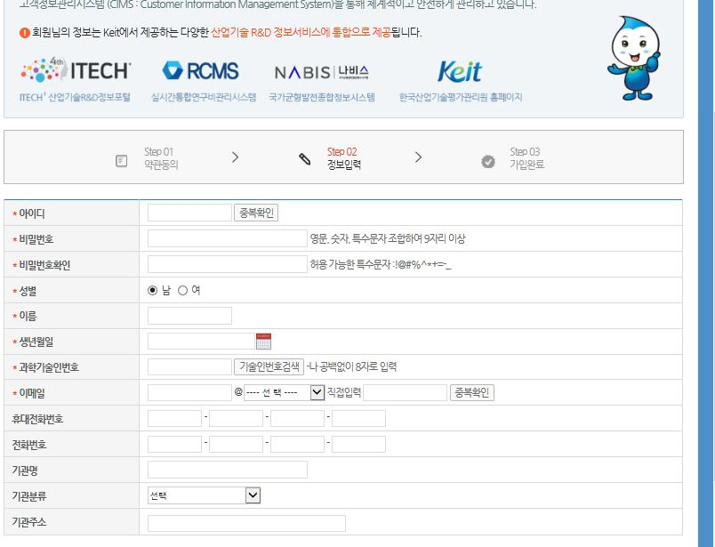
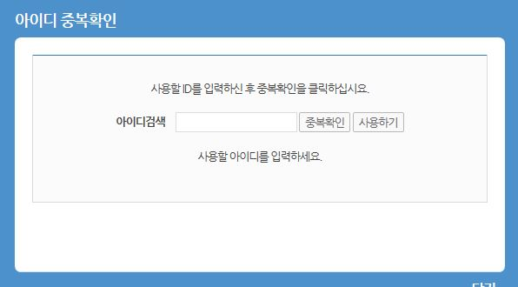
2-3. 회원가입 정보입력
회원 기본정보 입력 (1/5)
1
2
3
※ 아이디, 비밀번호, 성별, 이름, 생년월일, 이메일, 전화번호
(과학기술인번호 및 직장명은 뒷장 참조)

Slide 17
2-4. 회원가입 정보입력
회원 기본정보 입력 (2/5) - 과학기술인등록번호 검색
☞ 이메일로 발급된 과학기술인등록번호 입력 (11페이지 참조)
1
1
2
☞ 과학기술인등록번호를 분실 했을 시, 검색을
통해 번호 찾기 가능
2

Slide 18
2-5. 회원가입 정보입력
회원 기본정보 입력 (3/5) – 전화번호 입력
☞ (국가번호 포함) 전화번호 입력
1
1

Slide 19
2-6. 회원가입 정보입력
회원 기본정보 입력 (4/5) - 기관명(직장) 입력
☞ 기관명, 기관분류, 기관주소를 선택 및 작성
(영문 공식명칭으로 작성)
3

Slide 20
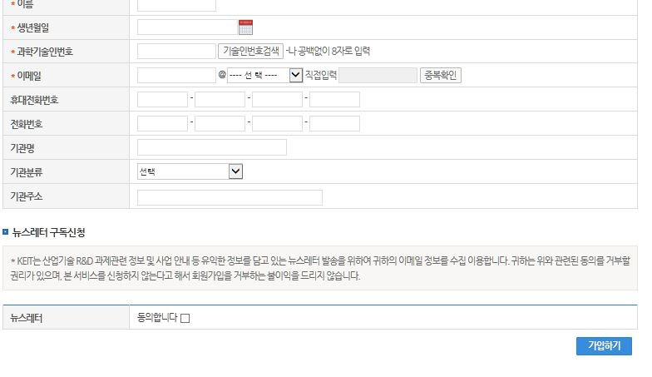
2-7. 회원가입 정보입력
회원 기본정보 입력 (5/5) – 뉴스레터 동의
※ 구독신청 동의시 회원정보에 등록된 이메일 주소로 KEIT 산업기술 R&D 과제관련 뉴스레터가 발송
(뉴스레터 서비스를 동의하지 않더라도 불이익이 발생하지 않습니다.)
1

Slide 21
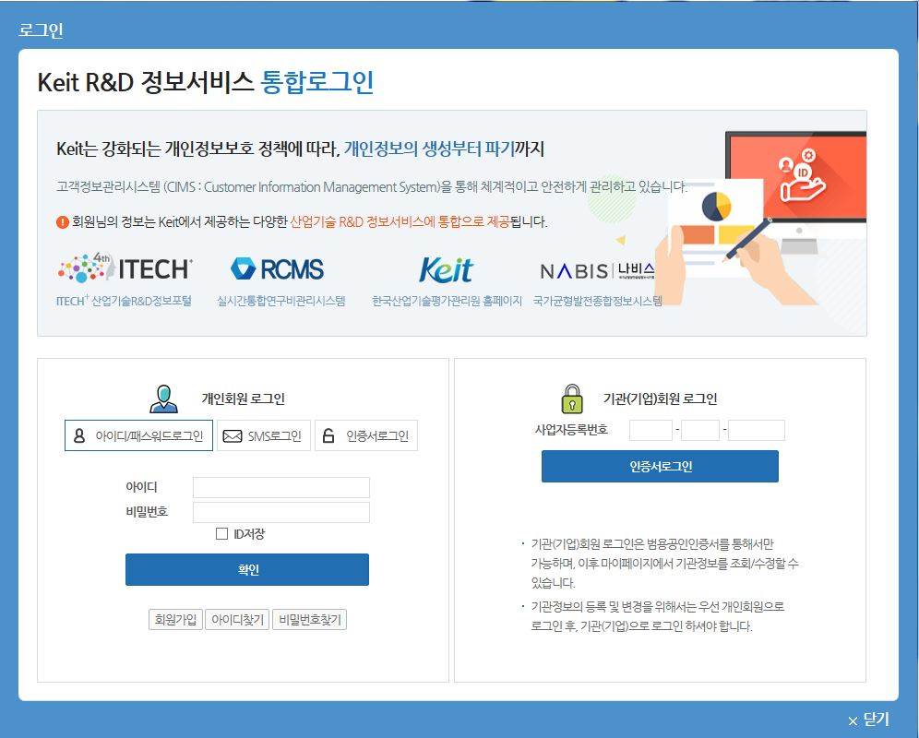
2-8. 회원가입 확인
회원가입 확인하기
1
2

